Slide 1

Fraude en transacciones bancarias
Rafael marcos

Slide 2

EL PROBLEMA
EL PROBLEMA
Motivación
Nuestra propuesta de valor

Slide 3
EL PROBLEMA
Motivación:
El número de transacciones fraudulentas sobre el total es de un 0,6%
El monto de transacciones fraudulentas sobre el total de transacciones es de un 4,4%
Las empresas en España obtienen en promedio un beneficio neto del 5,7% sobre sus ventas (CEOE)
Esto varía en función del sector: Alimentación (1%), Retail (2%), Bancos (14%), Tecnología (20%)
En términos de beneficio, el fraude podrá comerse el equivalente al 77% del beneficio neto medio en España
Qué ofrecemos:
Una aplicación de uso sencillo capaz de detectar el 95% de las transacciones fraudulentas basándose en 1,3 millones de transacciones reales

Slide 4
LO QUE TE AHORRAS CON NUESTRA SOLUCIÓN
El fraude te está quitando XX de tu beneficio todos los años
La APP es capaz de recuperarte XX al año
Visualizar: Esto es equivalente a 10 Ferraris anuales para tus empleados, el presupuesto de un nuevo departamento, 100 nuevos empleados…

Slide 5
EL MODELO
EL MODELO: MÉTRICAS DE EVALUACIÓN
EL MODELO: RANDOM FOREST CLASSIFIER
ESTIMADORES: ÁRBOLES DE DECISIÓN

Slide 6
EL MODELO: MÉTRICAS DE EVALUACIÓN
QUÉ ES EL RECALL? Y POR QUÉ TE INTERESA
Métrica que evalúa la capacidad del modelo de identificar correctamente todas las instancias positivas (fraude)
Mide la proporción de verdaderos positivos entre el total de instancias que realmente son positivas TP / (TP + FN)
Busca minimizar el número de falsos negativos
Nuestro modelo tiene un Recall de un 95%
QUÉ ES EL ACCURACY?
Métrica que mide la proporción de instancias correctamente clasificadas sobre el total de instancias evaluadas
(TP + TN) / (TP + TN + FP + FN)
Nuestro modelo tiene un Accuracy de un 85%

Slide 7
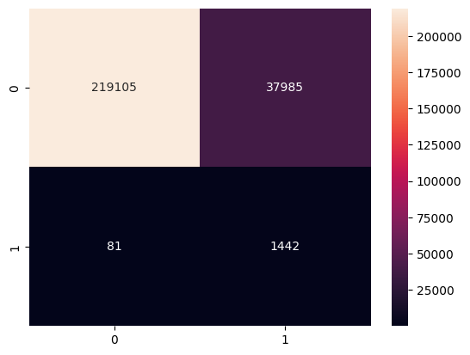
EL MODELO: RANDOM FOREST CLASSIFIER
Un Random Forest classifier es un algoritmo ensemble compuesto por múltiples árboles de decisión
Cada árbol en el bosque emite un voto. La clase que recibe la mayoría de los votos es la predicción final del modelo
Nuestro modelo cuenta con:
100 árboles de decisión
4 ramas de profundidad de los árboles
3 variables
Detecta el 95% de las transacciones fraudulentas
1.442 de 1.523 fraudes sobre datos reales de prueba
Clasifica correctamente el 85% de las transacciones
220.547 de 258.613 transacciones sobre datos reales de prueba
No Fraude
Transacciones reales
Fraude
No Fraude
Fraude
Transacciones predichas

Slide 8
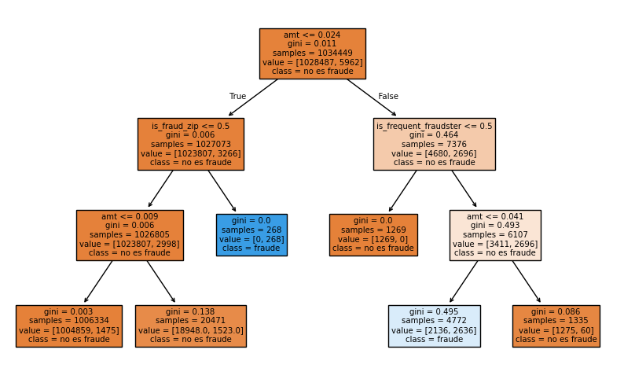
ÁRBOL DE DECISIÓN (3 RAMAS DE PROFUNDIDAD)

Slide 9
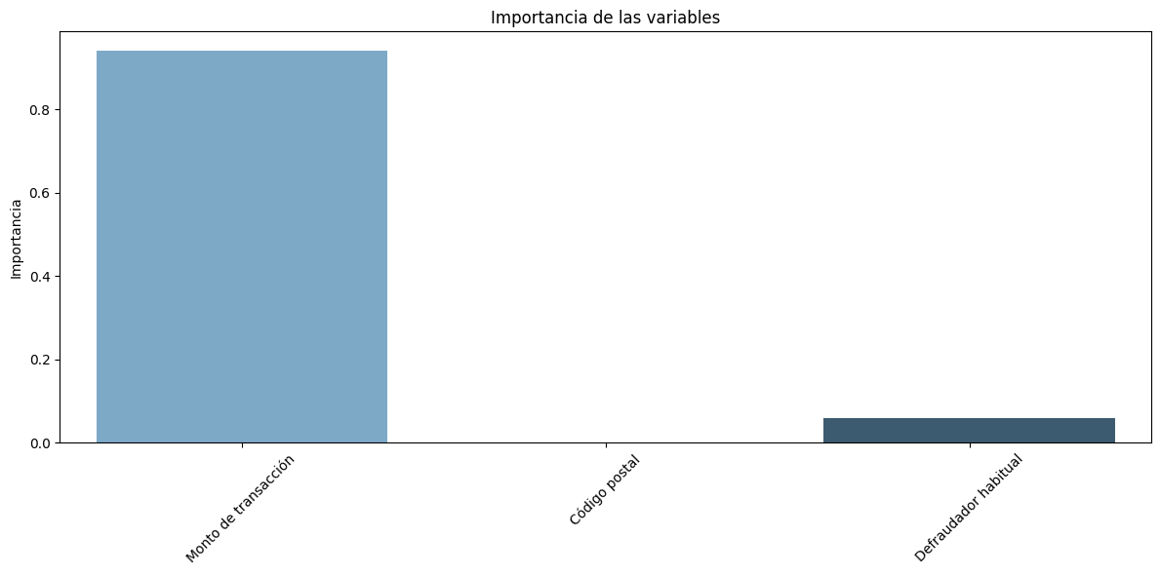
Importancia de las variables en el MODELO
Parece que me sobra el CP, corregir eso
Aun así, se puede ver que el modelo predeciría bien si la trans viene de un defraudador no habitual

Slide 10
LA SOLUCIÓN: LA APP
x
DEMOSTRACIÓN DE LA APP

Slide 11
CONCLUSIONES
x
El fraude bancario puede tener un impacto muy significativo en el beneficio neto de la empresa
El modelo planteado ofrece una solución fiable ante el fraude bancario, detectando el 95% de las transacciones fraudulentas
Nuestra APP de uso sencillo integra este modelo y permite predecir el fraude bancario con tan solo 3 variables accesibles
La APP se irá actualizando periódicamente para que los delincuentes siempre vayan un paso por detrás

Slide 12
GRACIAS
RAFAEL MARCOS
@ ML FRAUD DETECTION

Slide 13
FEEDBACK
¡Practicar la presentación! (He controlado mal los tiempos de cada sección)
NEGOCIO:
Dar contexto de negocio: ¿Cuánto puedes ahorrar con mi producto? Visualizar en el algo llamativo (por ej. 10 Ferraris, el PIB de un país pequeño)
Si hablo de lo que le va a costar al negocio, ponérselo en contexto de lo que va a ahorrar. Si no, ellos solo van a ver la parte negativa (lo que les cuesta). Por ej. Por tan solo 100$ al mes/año puedes ahorrarte hasta 300.000$ al año. Esto es equivalente al presupuesto de un año de un departamento mediano
Si entro a explicar cosas técnicas como la matriz de confusión, detenerme en explicarla bien y no dar nada por supuesto:
Poner transacciones reales vs. predichas
Detenerme en explicar la matriz bien recall y accuracy en el contexto de la matriz
Quizá explicar la separación de datos en train y test (el modelo se ha probado en datos reales que no había visto)
Puede ser útil mostrar un feature importance para que los clientes vean que si la transacción viene de un nombre no fraudulento o un CP no fraudulento, el modelo seguiría prediciendo bien

